Slide 1

Площадка Яндекс Лицей
Проект
«KeeProducts»
Выполнил: Мазурек В.А.
Преподаватель: Осипов Антон
г. Сургут 2020

Slide 2
Идея проекта
Идея проекта состоит в том чтобы сделать товароучётную систему.
Исходя из идеи, проект можно использовать в разных
условиях связанных с типичными кассовыми функциями. То есть можно использовать буквально везде где продают товары.

Slide 3
Реализация
В проекте реализованы такие функции:
* Добавление продукта.
* Обновление продукта.
* Удаление продукта.
**Проведение транзакции.
Просмотр личного кабинета.
Покупка.
Ведение статистики пользователя.
* - некоторые функции могут использовать только администраторы
** - транзакцией является выбор требующихся продуктов(больше 0)
с начала работы программы и последней покупки

Slide 4
Программная часть
Для создания использовался яп Python. Так же библиотеки:
PyQt5 – интерфейс для взаимодействия с пользователем.
Sqlite 3 – система управления базой данных.
Реализован механизм защиты фотографий продукта.
Удобное обновление атрибутов продукта.

Slide 5
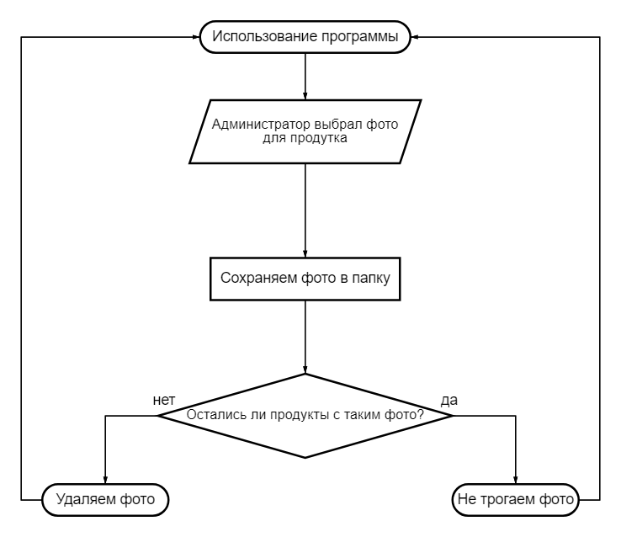
Защита фотографий товаров

Slide 6
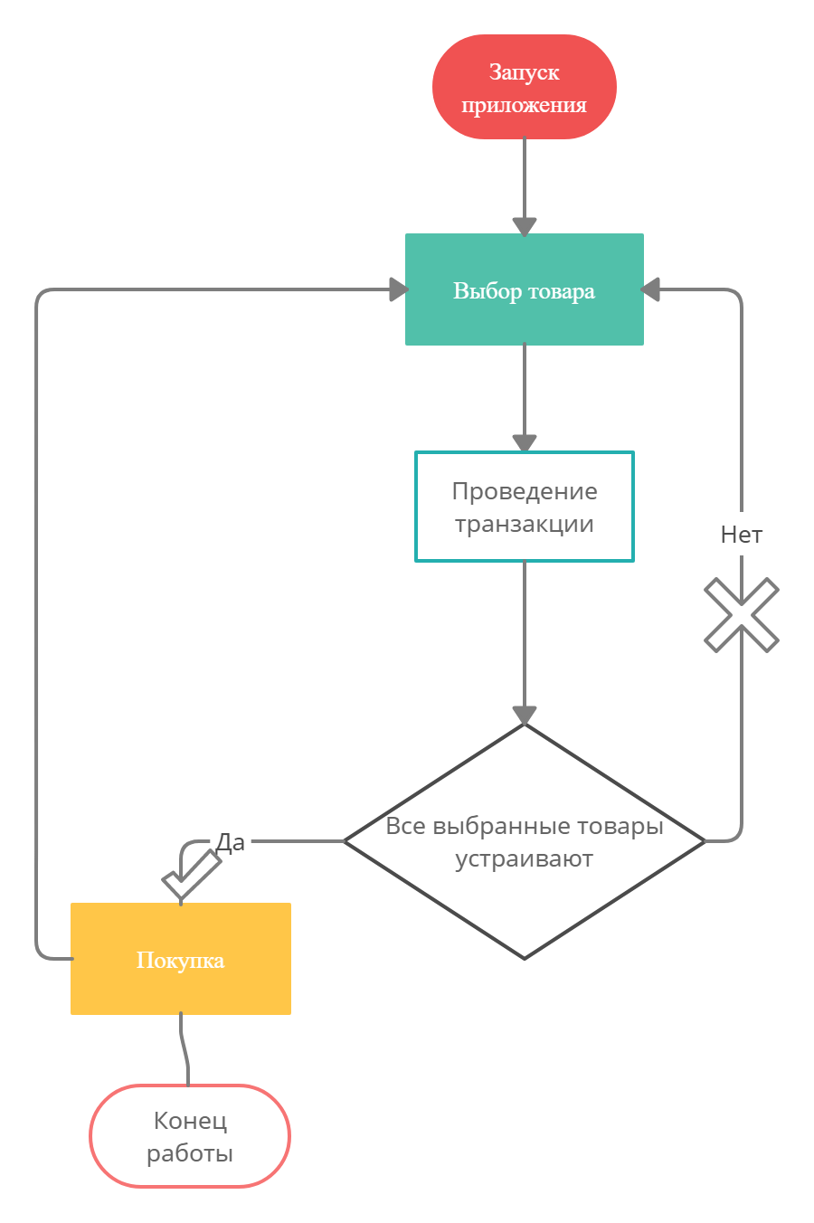
Схема работы приложения со стороны пользователя

Slide 7
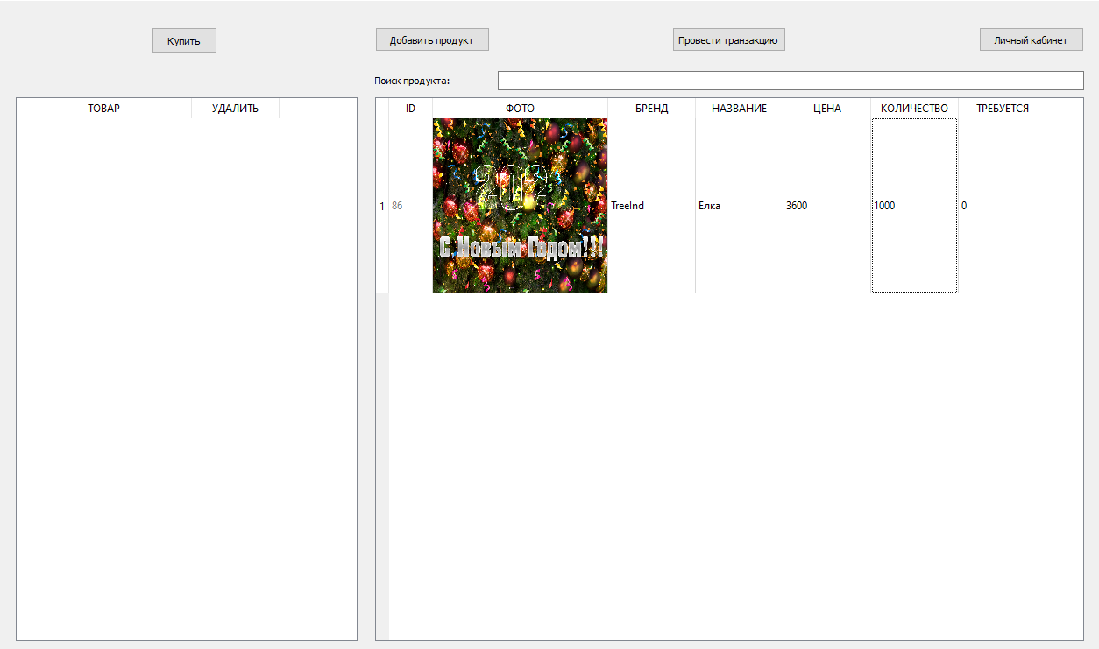
Процесс работы приложения

Slide 8
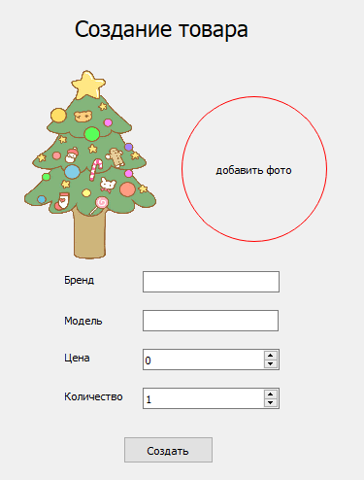
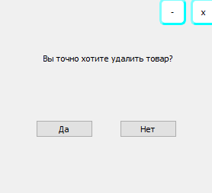
Создание и удаление товара

Slide 9
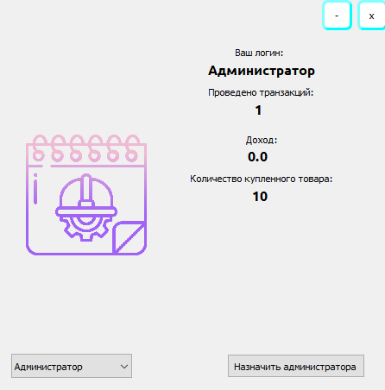
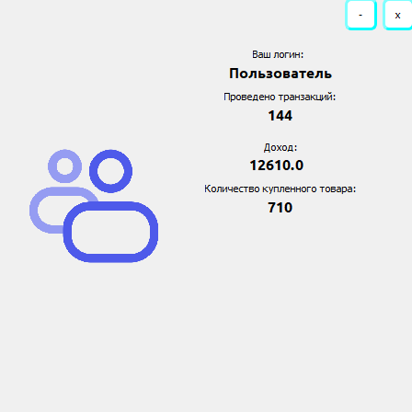
Личный кабинет администратора и пользователя

Slide 10
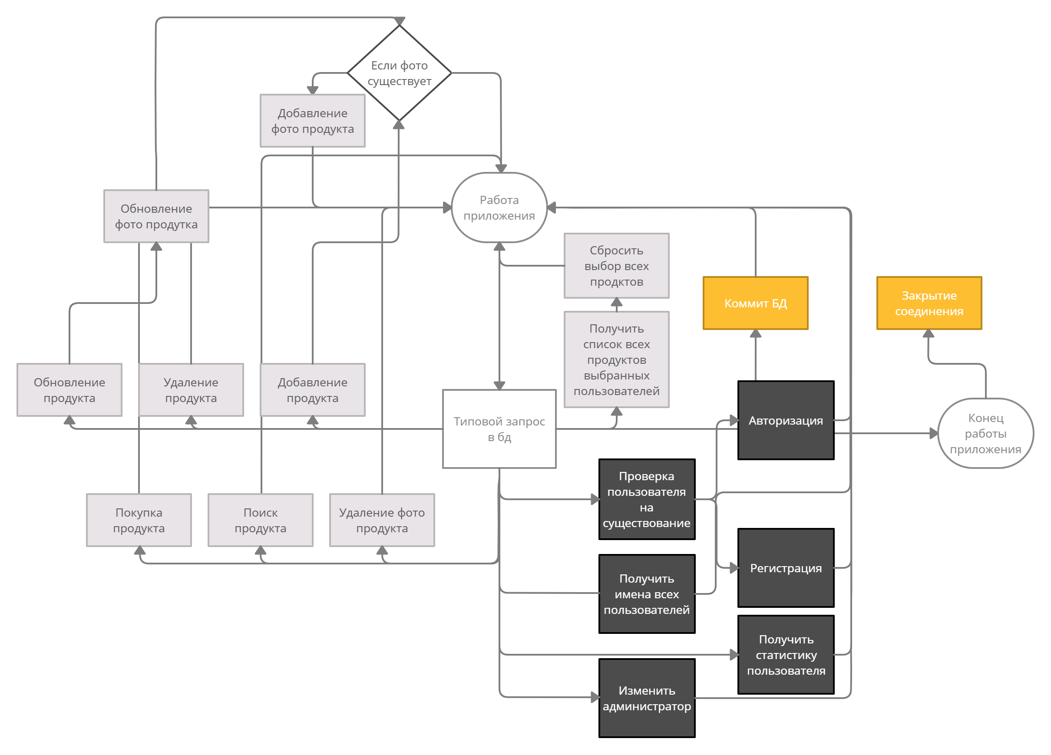
Визуализация запросов в базу данных

Slide 11
Возможности доработки
Возможен более интуитивный интерфейс
Создание чека во время покупки
Создание аналитики покупок для нахождения более продвинутой статистики

Slide 12
Вывод
Был спроектирован интерфейс с помощью библиотеки PyQt5.
Была создана база данных для хранения товаров и пользователей с использованием субд sqlite3
Был создан механизм защиты фотографий товаров от случайного удаления
В совокупности всех применённых технологий получается товароучётная система

